Slide 1

VY_52_INOVACE_ZBP1_4864VAL
Výukový materiál v rámci projektu OPVK 1.5 Peníze středním školám
Číslo projektu: CZ.1.07/1.5.00/34.0883
Název projektu: Rozvoj vzdělanosti
Číslo šablony: V/2
Datum vytvoření: 5. 3. 2013
Autor: Mgr. Helena Válková
Určeno pro předmět: Zbožíznalství
Tematická oblast: Potravinářské zboží
Obor vzdělání: Prodavač (66-51-H/01) 1. ročník
Název výukového materiálu: Škrobárenské výrobky I. – učební materiál
s úkoly. Materiál vytvořen v souladu se ŠVP příslušného oboru vzdělání.
Popis využití: Výukový materiál s úkoly pro žáky byl vytvořen pomocí programu PowerPoint a bude prezentován žákům prostřednictvím interaktivní tabule. Závěrem diskusní otázky k procvičení.
Čas: 20 minut

Slide 2
Škrobárenské výrobky
Obsah:
Charakteristika škrobárenských výrobků
Výroba škrobárenských výrobků
Požadavky na jakost škrobárenských výrobků
Opakování

Slide 3
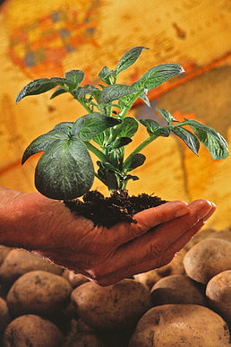
Charakteristika škrobárenských výrobků
  Škroby
  získávají se ze všech surovin
  obsahujících škrob
  základem jsou rostlinné škroby
  získané z:
  brambor rýže
  kukuřice pšenice

Slide 4
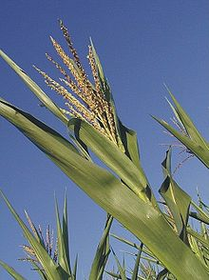
Charakteristika škrobárenských výrobků
  Škroby
  nejsou rozpustné ve vodě
  nejsou přímo zkvasitelné
  v lidském organismu se štěpí
  na maltózu
  jsou vydatným zdrojem energie
  při nadbytku se v těle ukládají v podobě:
  tuku a živočišného škrobu - glykogenu

Slide 5
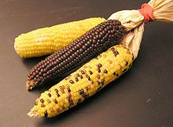
Charakteristika škrobárenských výrobků
  Škroby
  Obsahují dvě základní složky:
  amylózu (rozpustná ve vodě)
  amylopektin (ve vodě nerozpustný, bobtná a vytváří rosol)
  Rozeznáváme:
  přírodní škrob – surový škrob (pudink)
  bobtnavý škrob – speciálně zpracovaný (bobtná již ve studené vodě)

Slide 6
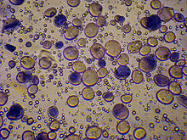
Výroba škrobárenských výrobků
  Výroba jedlého škrobu
  rozmělněné suroviny
  (brambory, obiloviny) vypíráme škrobová zrna
  oddělí se nebo odstředí usazeniny
  čištění, sušení, mletí, třídění na sítech
  zahřátí suspenze na vyšší teplotu se dosáhne – bobtnavosti i ve studené vodě
  bobtnavý škrob je základem pudinkových prášků bez vaření a pudinkových krémů

Slide 7
Výroba škrobárenských výrobků
  Výroba jedlého škrobu
  Pudinky
  ochucené a přibarvené směsi škrobu
  také smíšené se sušeným mlékem a cukrem
  Glukóza
  vyrábí se za vyššího tlaku a teploty
  může vzniknout i krystal a ten se rafinuje

Slide 8
Požadavky na jakost škrobárenských výrobků
  Jakostní škroby
  jsou suché, jemné čisté prášky
  chuť a vůně je charakteristická
  barva bílá s odchylkami pro příchuť
  bramborový škrob leskle až třpytivě bílý
  pšeničný a kukuřičný je bílý s nažloutlým odstínem
  hodnotíme obsah sušiny

Slide 9
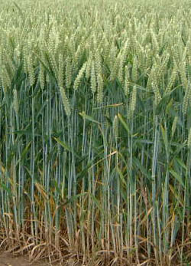
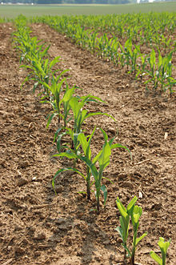
Požadavky na jakost škrobárenských výrobků
  Pro potravinářské účely:
  používáme škroby nejvyšší
  jakosti, čisté, neobsahující
  barviva
  bez příměsí,
  nečistot
  a těžkých kovů

Slide 10
Požadavky na jakost škrobárenských výrobků
  Jakostní pudinky a pudinkové krémy:
  stejnorodé, sypké, zabarvené, aromatizované podle druhu
  uvařený pudink je pružný, dobře se vyklápí z nádoby
  má příjemnou chuť a lahodnou vůni
  konzistence pudinkových krémů odpovídá jejich použití

Slide 11
Opakování - diskuze
Ze kterých rostlin získáváme škroby?
Proveďte stručnou charakteristiku škrobů?
Jaké dva druhy škrobu rozeznáváme?
Jaké vlastnosti musejí mít škroby pro potravinářské účely?

Slide 12
Zdroje
KAVINA, J. Zbožíznalství potravinářského zboží.
1. vyd. Praha, 1996: NAKLADATELSTVÍ IQ 147. Kapitola 8
ANDERLE, P., SCHWARZ, H. Zbožíznalství. Poživatiny – potraviny, pochutiny. České vydání 1995, Správa přípravy učňů Praha. NAKLADATELSTVÍ WAHLBERG PRAHA. ISBN 80-901-871-4-5. Lidská výživa, str. 56 – 57
http://cs.wikipedia.org/wiki/Soubor:Potato_plant.jpg#filelinks
http://cs.wikipedia.org/wiki/Soubor:Zea.jpg#filelinks
http://cs.wikipedia.org/wiki/Soubor:Wheat_starch_granules.JPG#filelinks
http://cs.wikipedia.org/wiki/Soubor:Corn_Zea_mays_Plant_Row_2000px.jpg#filelinks
http://cs.wikipedia.org/wiki/Soubor:Kukurice1.jpg#filelinks
http://cs.wikipedia.org/wiki/Soubor:Wheat_field.jpg#filelinks

